Slide 1
Доступная среда учреждения образования с учетом комплексного подхода
Управления образования Новогрудского райисполкома
Государственное учреждения образования «Средняя школа № 5 г.Новогрудка»

Slide 2
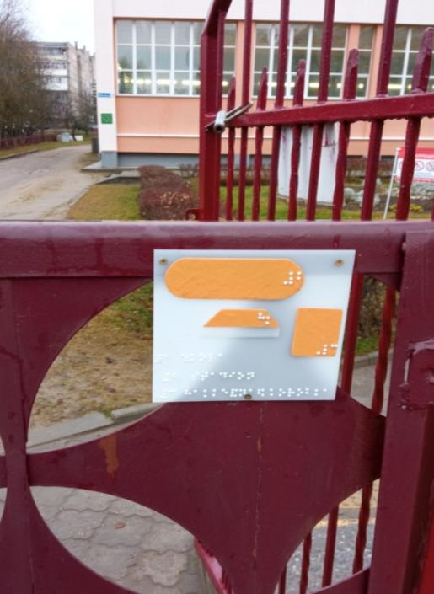
Управления образования Новогрудского райисполкома Государственное учреждения образования «Средняя школа № 5 г.Новогрудка»
Кнопка вызова персонала на входе на территорию с тактильным знаком пиктограммой и мнемосхемой шрифтом Брайля

Slide 3
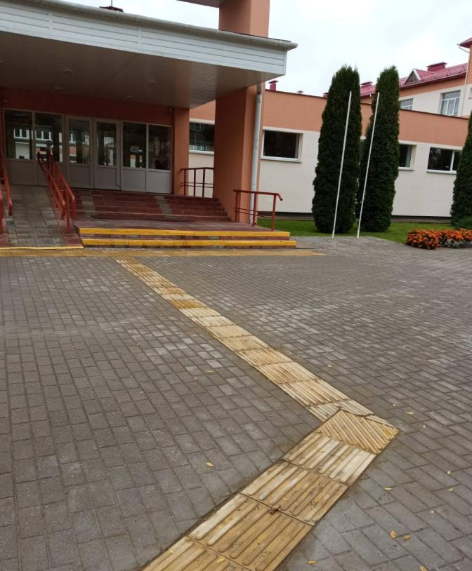
Управления образования Новогрудского райисполкома Государственное учреждения образования «Средняя школа № 5 г.Новогрудка»
Тактильные направляющие от калитки до входа в здание

Slide 4
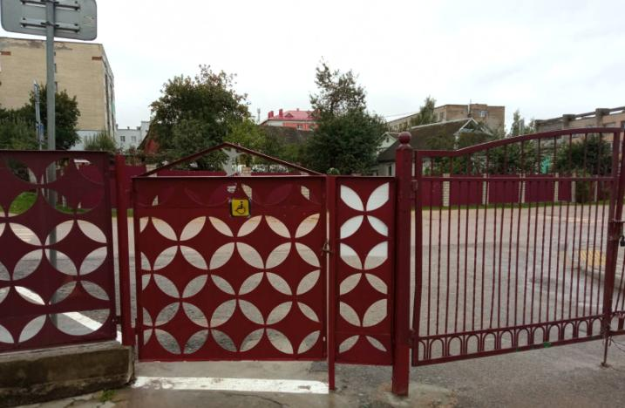
Управления образования Новогрудского райисполкома Государственное учреждения образования «Средняя школа № 5 г.Новогрудка»
Понижение бордюрного камня и пандус с поручнями на входе в здание

Slide 5
Управления образования Новогрудского райисполкома Государственное учреждения образования «Средняя школа № 5 г.Новогрудка»
Речевой информатор

Slide 6
Управления образования Новогрудского райисполкома Государственное учреждения образования «Средняя школа № 5 г.Новогрудка»
Контрастная маркировка стеклянных дверей и дверных ручек, тактильный знак пиктограмма «вход в помещение»

Slide 7
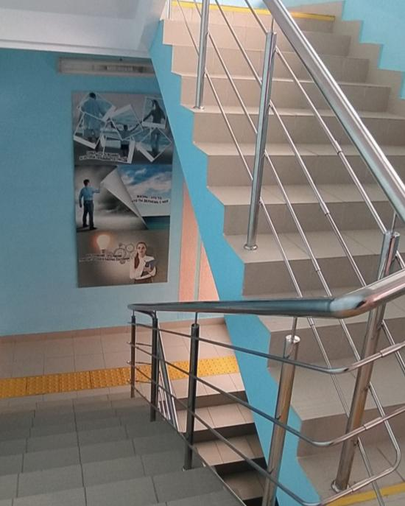
Управления образования Новогрудского райисполкома Государственное учреждения образования «Средняя школа № 5 г.Новогрудка»
Обозначение первой и последней ступенек лестницы плиткой с тактильными индикаторами

Slide 8
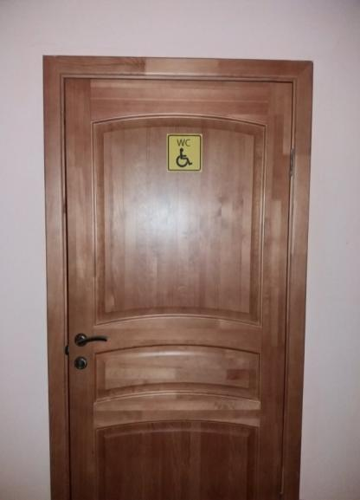
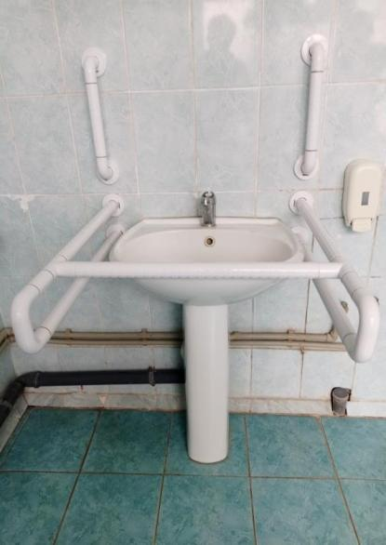
Управления образования Новогрудского райисполкома Государственное учреждения образования «Средняя школа № 5 г.Новогрудка»
Санитарно-гигиеническое помещение для людей с инвалидностью

Slide 9
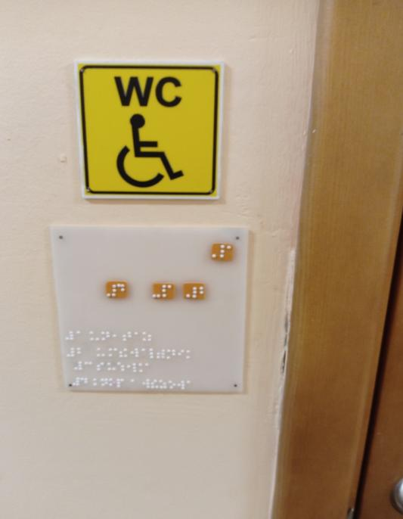
Управления образования Новогрудского райисполкома Государственное учреждения образования «Средняя школа № 5 г.Новогрудка»
Кнопка вызова и тактильный знак пиктограмма «вызов помощи» на выходе из туалета
Мнемосхема и тактильный знак пиктограмма «туалет для инвалидов»

Slide 10
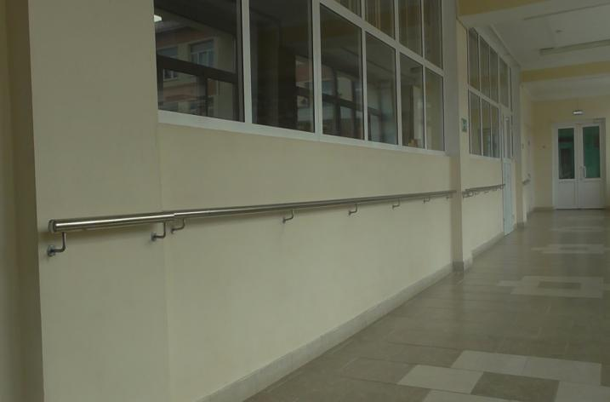
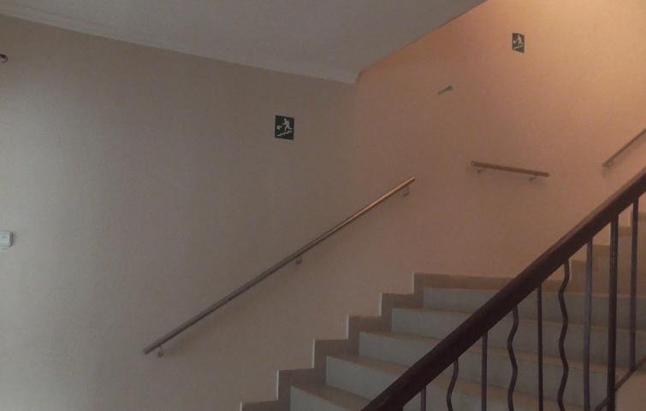
Управления образования Новогрудского райисполкома Государственное учреждения образования «Средняя школа № 5 г.Новогрудка»
Поручни по путям передвижения учащихся в классы интегрированного обучения и актовый зал

Slide 11
Управления образования Новогрудского райисполкома Государственное учреждения образования «Средняя школа № 5 г.Новогрудка»
Маркировка дверей и тактильный знак пиктограмма «выход из помещения»

Slide 12
Управления образования Новогрудского райисполкома Государственное учреждения образования «Средняя школа № 5 г.Новогрудка»
Парковочное место для автотранспорта людей с инвалидностью

Slide 13
Доступная среда учреждения образования с учетом комплексного подхода
Управления образования Новогрудского райисполкома
Государственное учреждения образования «Средняя школа № 5 г.Новогрудка»

